Slide 1
第二小组终期答辩
基于往年航班和天气信息对航班延迟信息的预测系统
国寄纵队
PRESENTED BY 解世超
答辩人：解世超

Slide 2
第一部分 『研发过程』
第二部分 『项目功能』
目录
第三部分 『技术要点』
CONTENTS
第四部分 『演示说明』
第五部分 『项目管理』

Slide 3
第一部分
研发过程

Slide 4
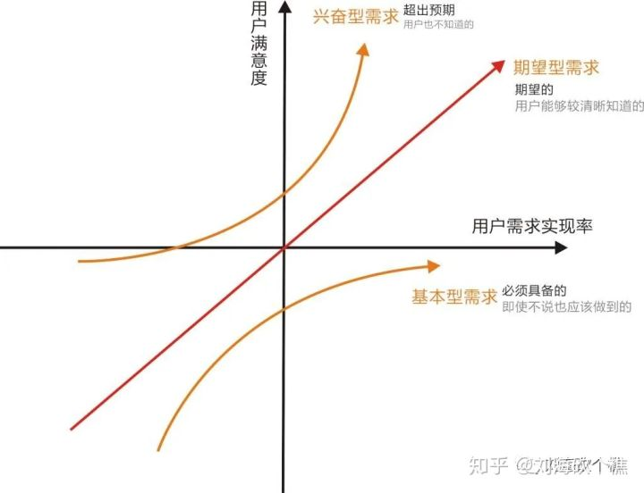
1
研发过程-需求分析
▷ 使用卡诺模型进行功能性需求的需求分析
基本型需求
期望型需求
兴奋型需求
作为系统的核心功能，用户最需要的就是基于给定时间、航班机场信息获得选择航班的延迟程度的预测功能
除了核心功能之外，作为一个整体的项目，我们还加入了用户管理（包括一般用户的注册登录、管理员用户的用户管理功能）
作为用户期望的功能
我们在原有的基础之上添加了对用户选择的出发、到达机场的天气信息的预测，同时也加入了历史航班的统计信息展示，有利于用户综合了解航班的未来、历史延误状况
以便于达到更好的用户出行决策的建议
▷ 上述提到的功能会在之后的演示中体现
▷ 同时我们也制定了相关的非功能型需求、设计约束
需求分析的内容是针对待开发软件提供完整、清晰、具体的要求，确定软件必须实现哪些任务。具体分为功能性需求、非功能性需求与设计约束三个方面。 ——百度百科

Slide 5
1
研发过程-需求分析
▷ 相关的非功能型需求、 设计约束
非功能性需求
设计约束
1.安全性：用户信息存储在云数据库中，并且只有系统内置管理员可更改
2.响应性：使用2-5-10原则设计
3.界面友好性：选择模块与展示模块放在同一个Web界面，便于查看，
同时没有页面的跳转保证了页面响应速度
1.使用vue.js+Flask，需搭建相关环境才可运行
2.使用阿里云的MySQL云端数据库，须有我们提供的登录信息与MySQL环境
3.使用PyCharm运行，其中：
使用VSCode进行模型训练（搭配juypter notebook）、PyCharm进行后端开发、WebStorm进行前端开发
2-5-10原则
在2秒之内给客户响应被用户认为是“非常有吸引力”的用户体验。​​
在5秒之内给客户响应被用户认为是“比较不错”的用户体验。​
在10秒之内给客户响应被用户认为是“糟糕”的用户体验。​
如果超过10秒还没有得到响应，那么大多数用户会认为这次请求是失败的。
具体设置
首页-2秒
普通界面-5秒
核心功能信息加载-10秒

Slide 6
1
研发过程-开发的流程
系统架构理论设计
前后端、算法端基本框架
各模块对接与功能优化
后端与算法端的对应数据传输方法API的编写
确定算法端与后端框架并进行数据库连接
根据需求分析做出系统架构图、功能模块图、用例图等提供理论
后端根据前端进行API的设计，主要是传输数据的格式、内容
前端根据后端的传输格式进行网页设计
根据需求搭建网站雏形框架
前端进行网页布局的优化、非功能性、用户友好性设置

Slide 7
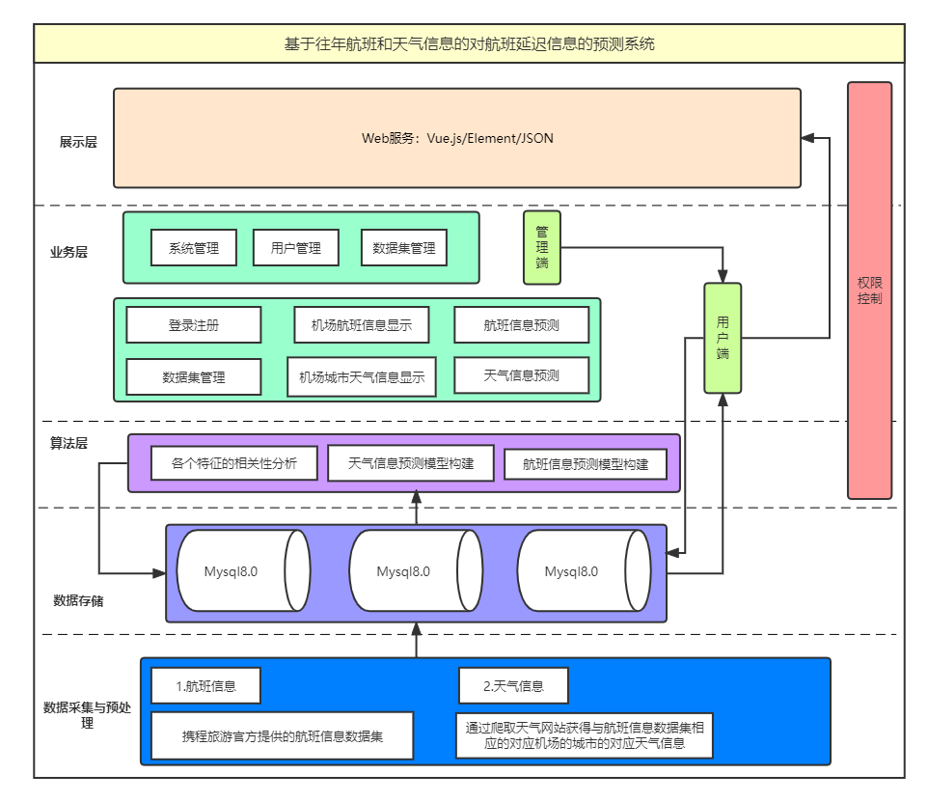
1
研发过程-系统架构
1.分为数据采集、数据存储、算法层、
业务层（后端，包括管理与用户层）、
展示层（Web层）
2.其中数据流向：
数据存储-> 算法层->数据存储
数据存储->用户端->数据存储
管理端->用户端
用户端->展示层
3.附加说明
数据库是连接后端与算法端的中间媒介、同时Web端的请求通过对接后端从数据库中获取对应的数据

Slide 8
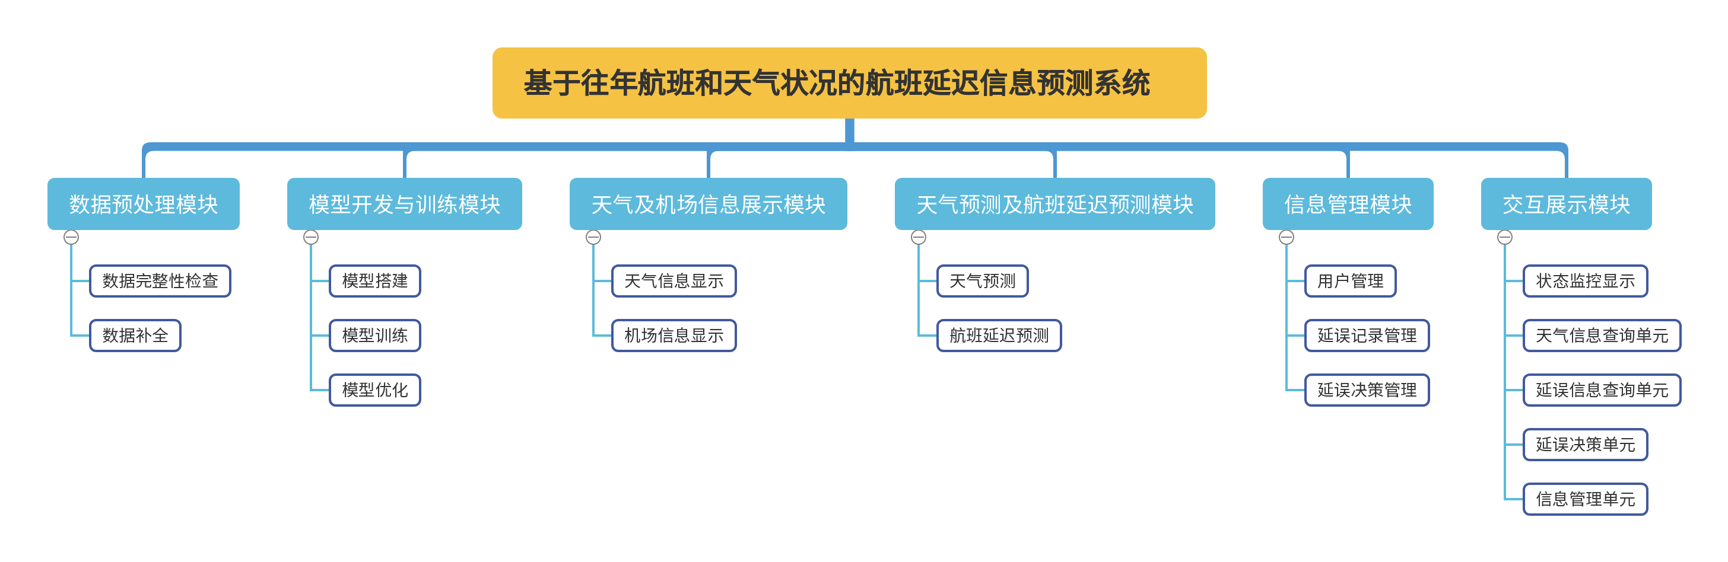
1
研发过程-功能模块设计
▷ 其中数据预处理、模型开发与训练模块由算法人员负责
▷ 天气、机场信息显示与预测由整体的前后端搭配算法合作进行设计
▷ 信息管理、交互展示模块由前端搭建元素与按钮，后端实现API调用数据库中的数据实现

Slide 9
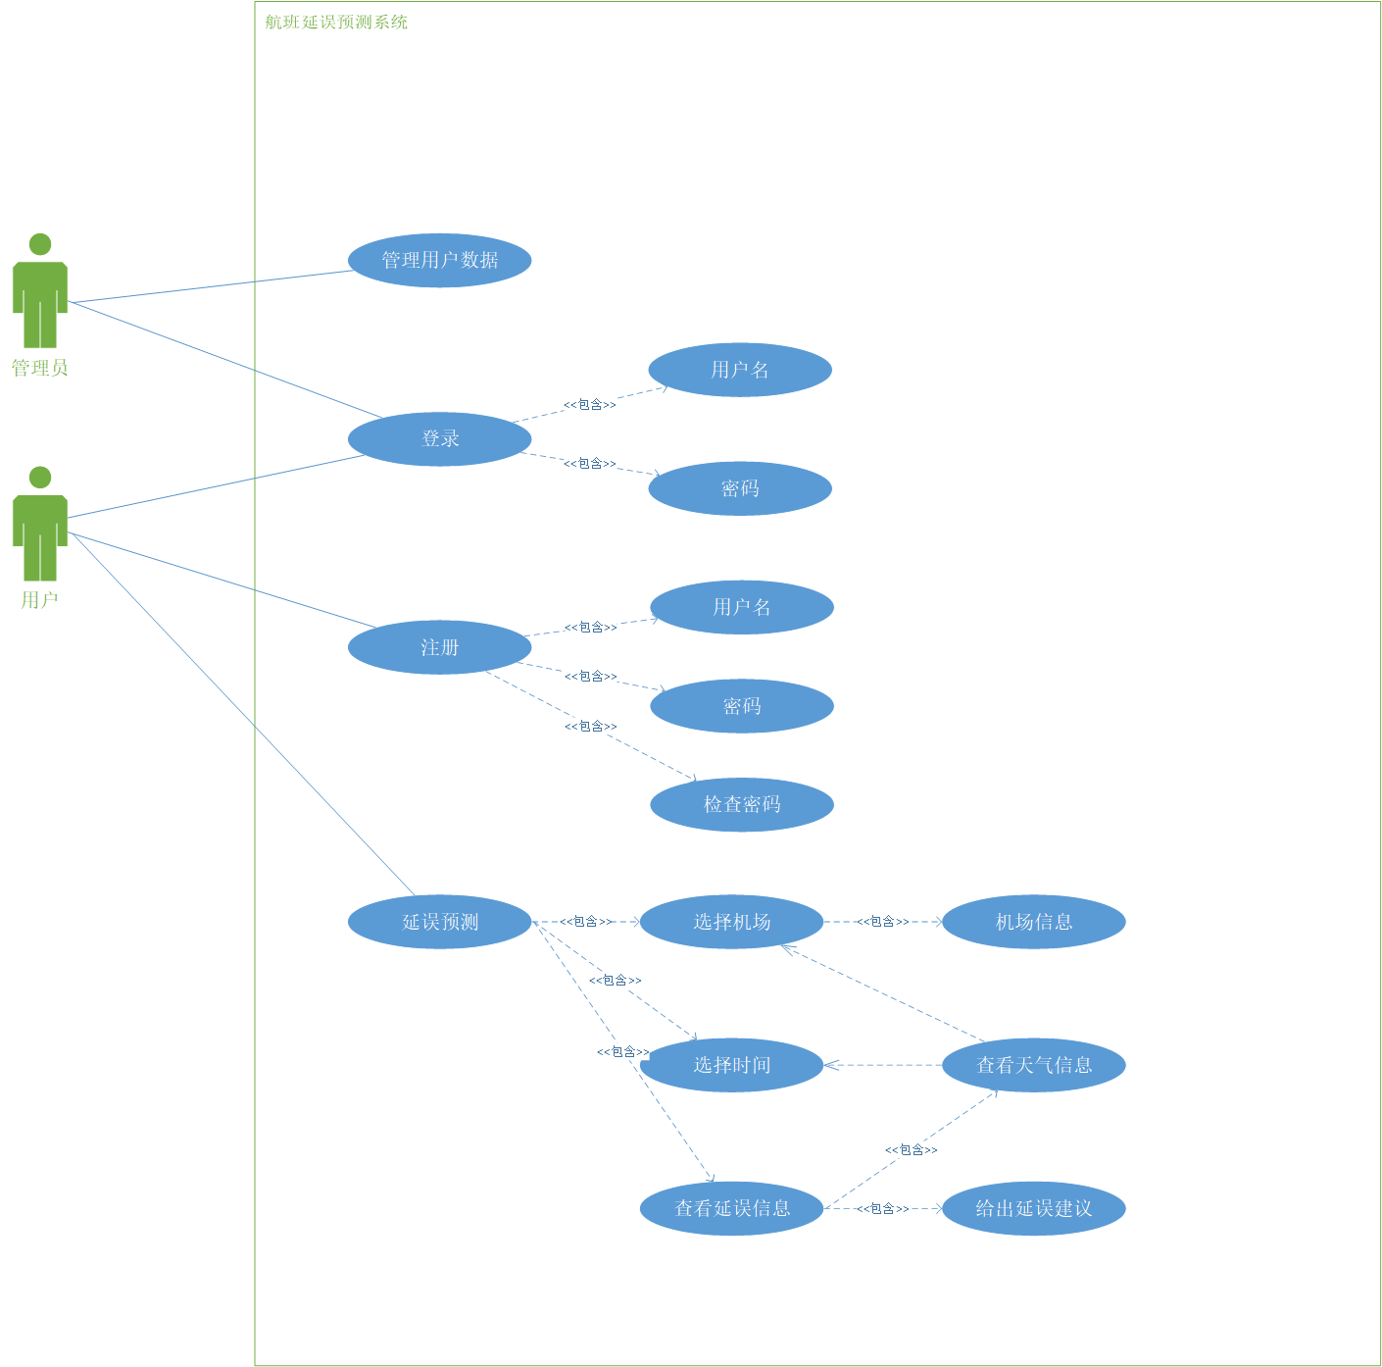
1
研发过程-项目的整体用例图
▷ 项目总体用例图：
首先建立用例图进行架构下的细化理论设计
之后的前端搭建与后端的API实现都是围绕核心的用户用例图进行展开的

Slide 10
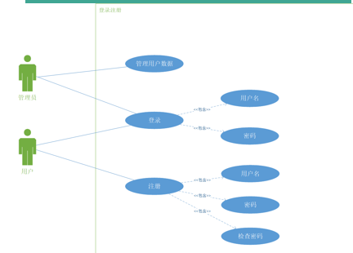
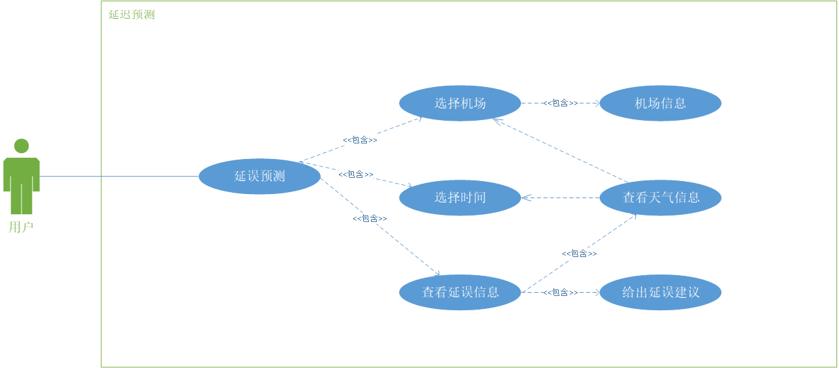
1
研发过程-项目的模块用例图
▷ 航班预测功能用例图：
▷ 用户管理用例图：
信息管理包括管理员对用户的信息增删改；
以及用户自己的信息注册与登陆等
包括机场所在城市信息的展示
未来七天的天气信息、航班信息预测
在之后我们又加入了历史信息的展示

Slide 11
第二部分
项目功能

Slide 12
第一部分 『Web设计』
由前端人员陈泽锋、蒋涵负责
目录
第二部分 『后端设计』
由后端人员何毅、江顺负责
CONTENTS
第三部分 『项目功能介绍』
由前后端、算法数据工程师和项目经理共同协商、对接
注：具体的各个模块中各个人的具体分工会在文档中体现

Slide 13
2
一、Web设计
axios的优点在于从node.js创建http请求。并且提供了一些并发请求的接口，支持拦截请求和响应，能够转换请求和响应数据，自动转换JSON数据，传值的时候以json传值。
而传值，我们采取的是axios中的post方法来进行传值，将定义好的Form表单以json数据传输到后端。
三、axios作为前后端数据对接工具库
elementUI则是有许多的可以直接使用的组件，在前端渲染的过程中有很好的适用性，同时也简单易懂。
同时作为VUE组件库elementUI组件很稳定
二、elementUI组件
VUE框架有着它自己的优势，首先它作为轻量级框架已经能够很好的满足我们该项目前端窗口的渲染实现；
同时它简单易学，符合我们小型项目轻量化的需求
一、VUE框架

Slide 14
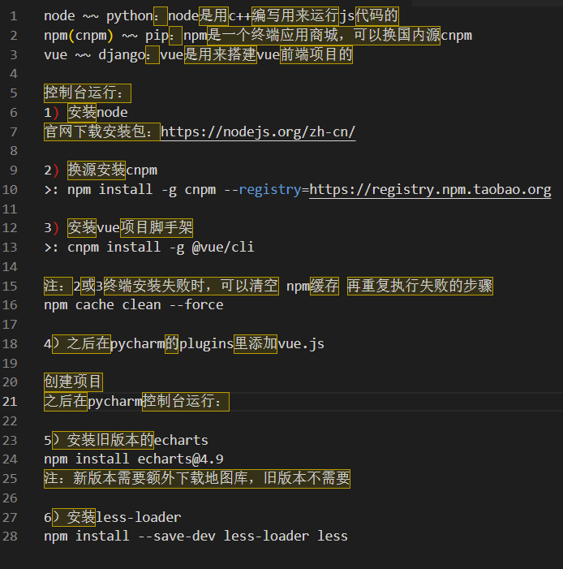
2
一、Web设计
前端搭建vue框架
pycharm添加vue.js
导入echarts包加载地图

Slide 15
2
二、后端设计
后端框架选用的是Flask框架。Flask是一个Python编写的Web 微框架，让我们可以使用Python语言快速实现网站和Web服务的搭建。
优点: - 框架很轻量 - 更新时依赖小 - 简洁 - 扩展性好 - 第三方库的选择面广
使用Flask开发时可以结合自己喜欢用的轮子，也可以结合强大的python库
Flask

Slide 16
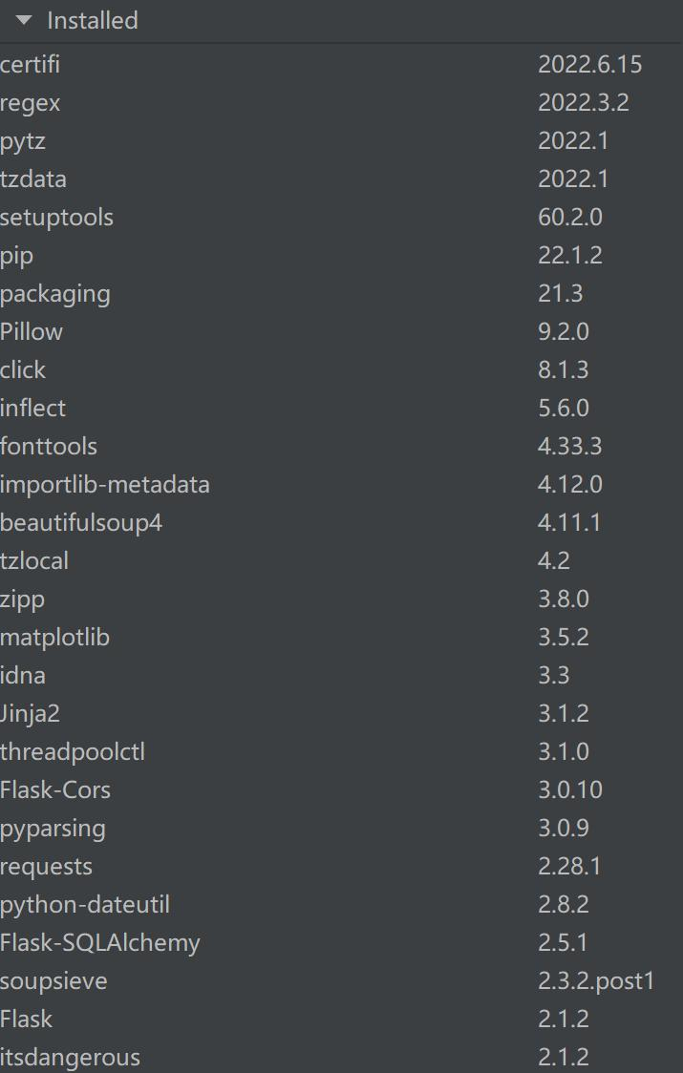
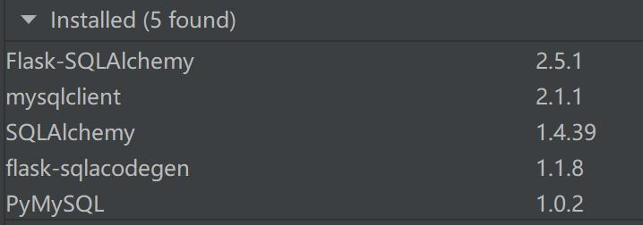
2
二、后端设计
后端搭建flask框架
通过导入相关第三方库丰富Flask框架
在数据库的连接方面
导入SQLALchemy库、
以实现在后端API中嵌套SQL语言对数据库进行增删改查操作，从而获得数据

Slide 17
2
三、主要功能模块
1.用户管理
2.天气信息预测
3.延迟信息预测
4.用户交互

Slide 18
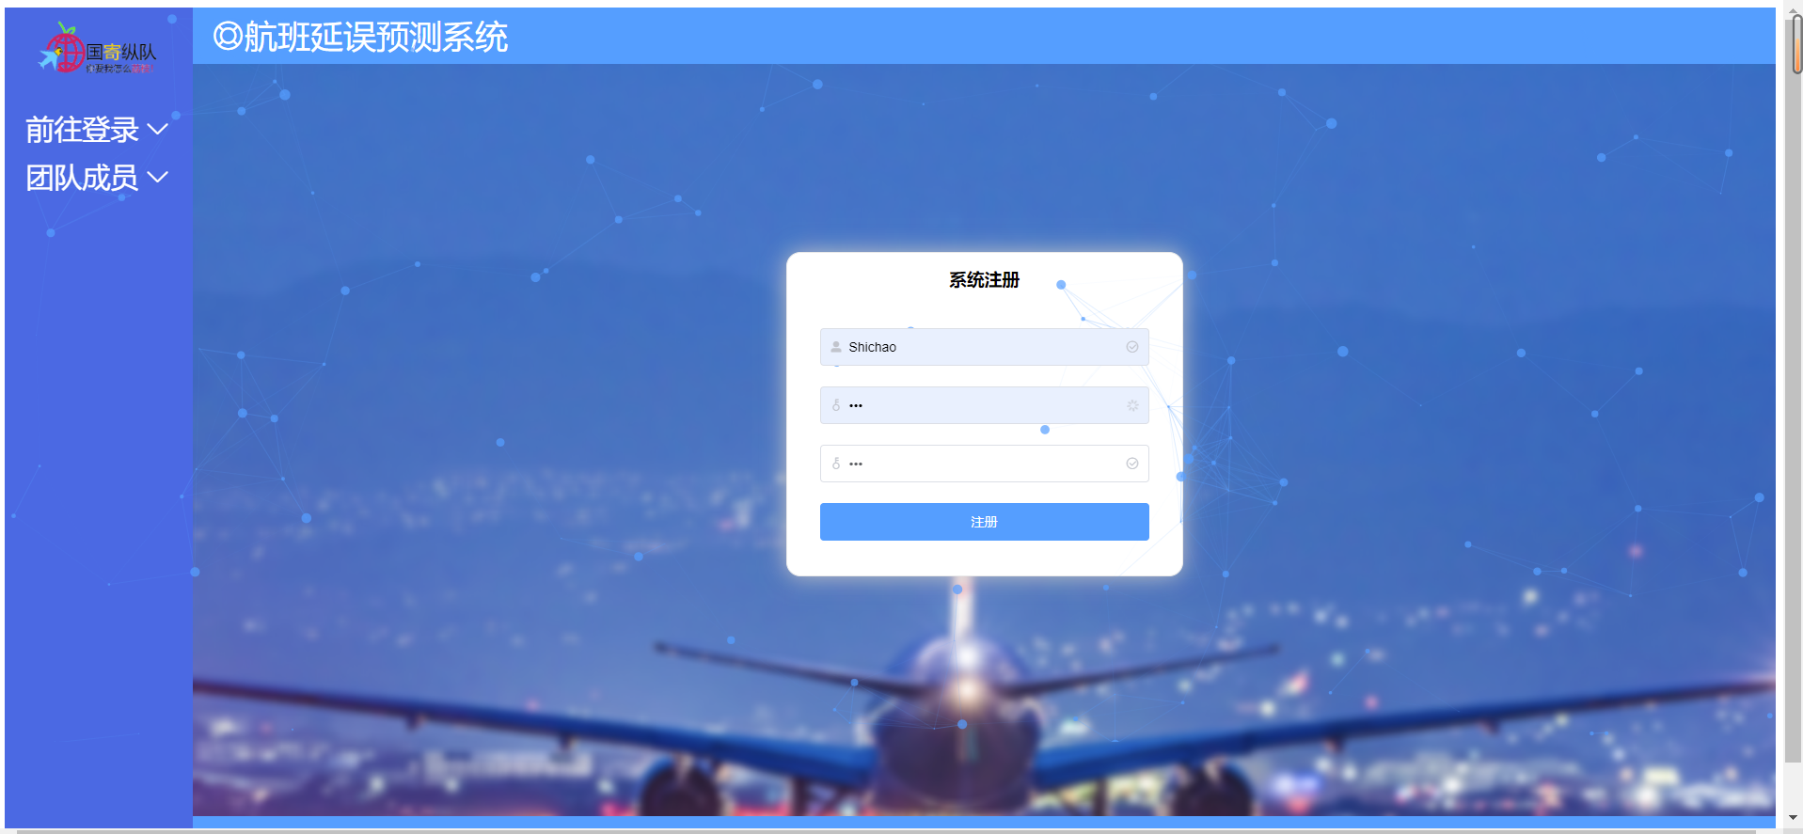
2
三、用户管理-用户注册功能

Slide 19

2
三、用户管理-用户登录功能

Slide 20
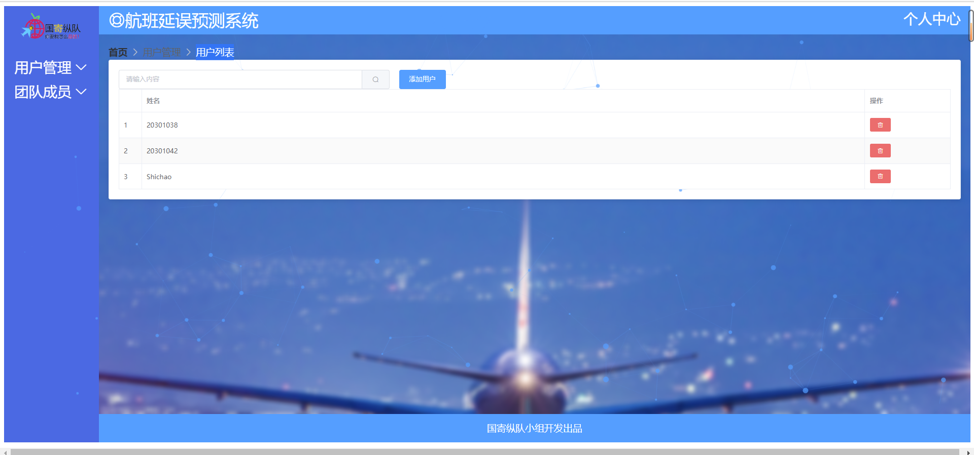
2
三、用户管理-管理员对用户的管理

Slide 21
2
用户交互-核心功能界面简介
核心界面
▷ 可视化中国地图上有可供选择的机场按钮，添加按钮点击事件进行机场选择、起飞时间选择
航班信息选择提示
▷ 点击事件系统弹窗提示，增加用户友好性
天气信息预测与显示
▷ 每当选择完一个机场后会首先进行天气信息的预测并显示，当改变机场后会自动进行更新，不需要重新刷新页面，增加用户体验
历史信息展示
▷ 附加给出航线的历史延误状况相关图表信息
给用户更多的参考
▷ 最后给出的结果是基于选择时间的7天延迟程度预测，给出4种等级的延迟预测百分比，并将概率最大的作为最终预测结果
航班延迟信息预测与展示

Slide 22
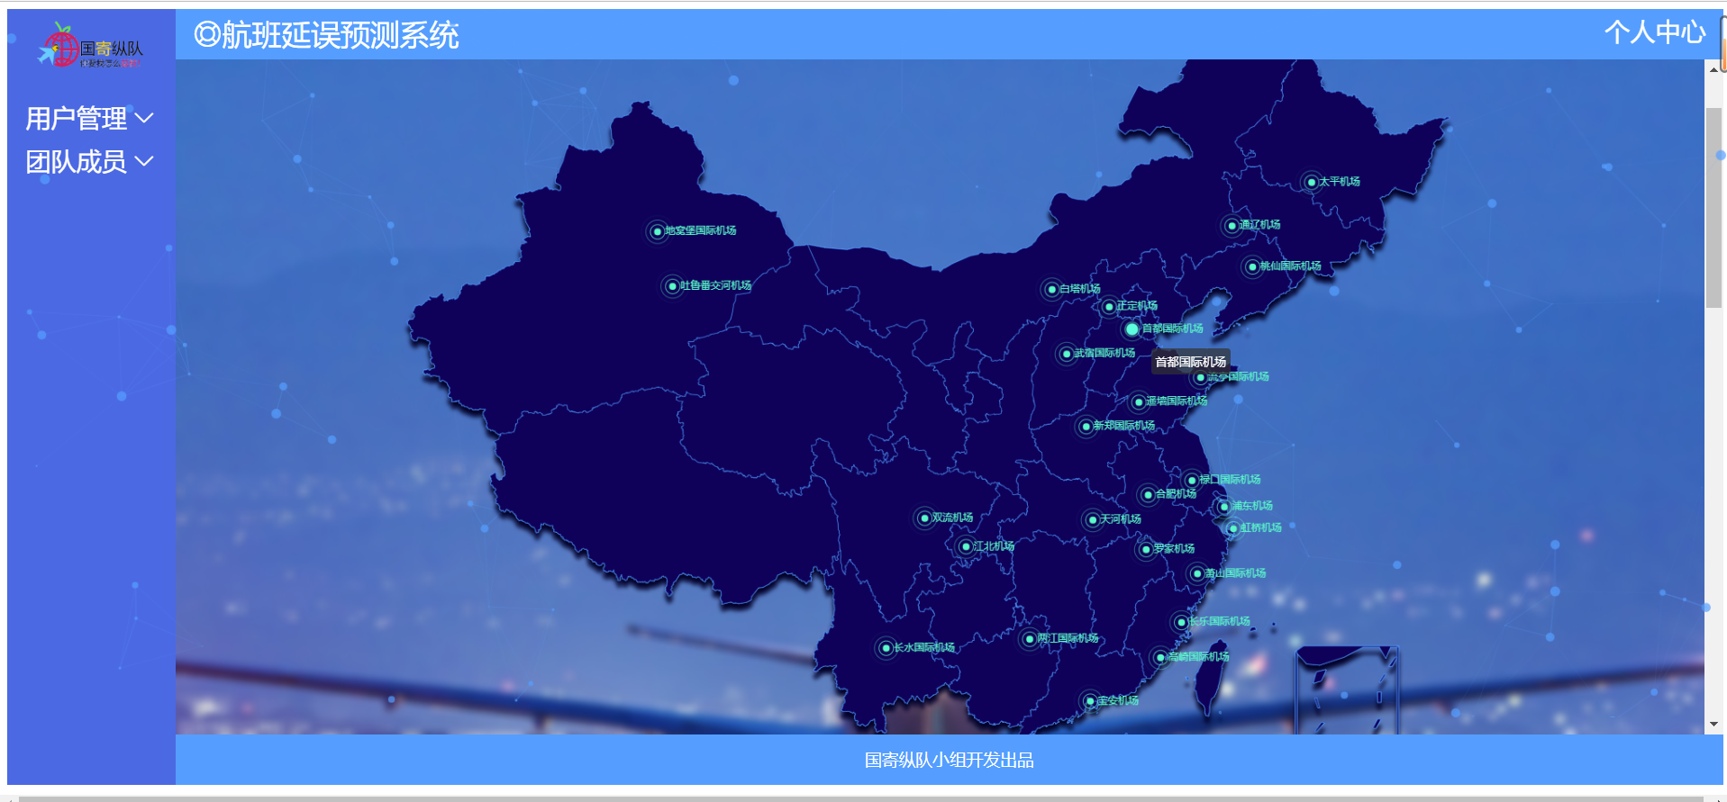
2
三、用户交互-中国地图上可交互的机场选择按钮

Slide 23
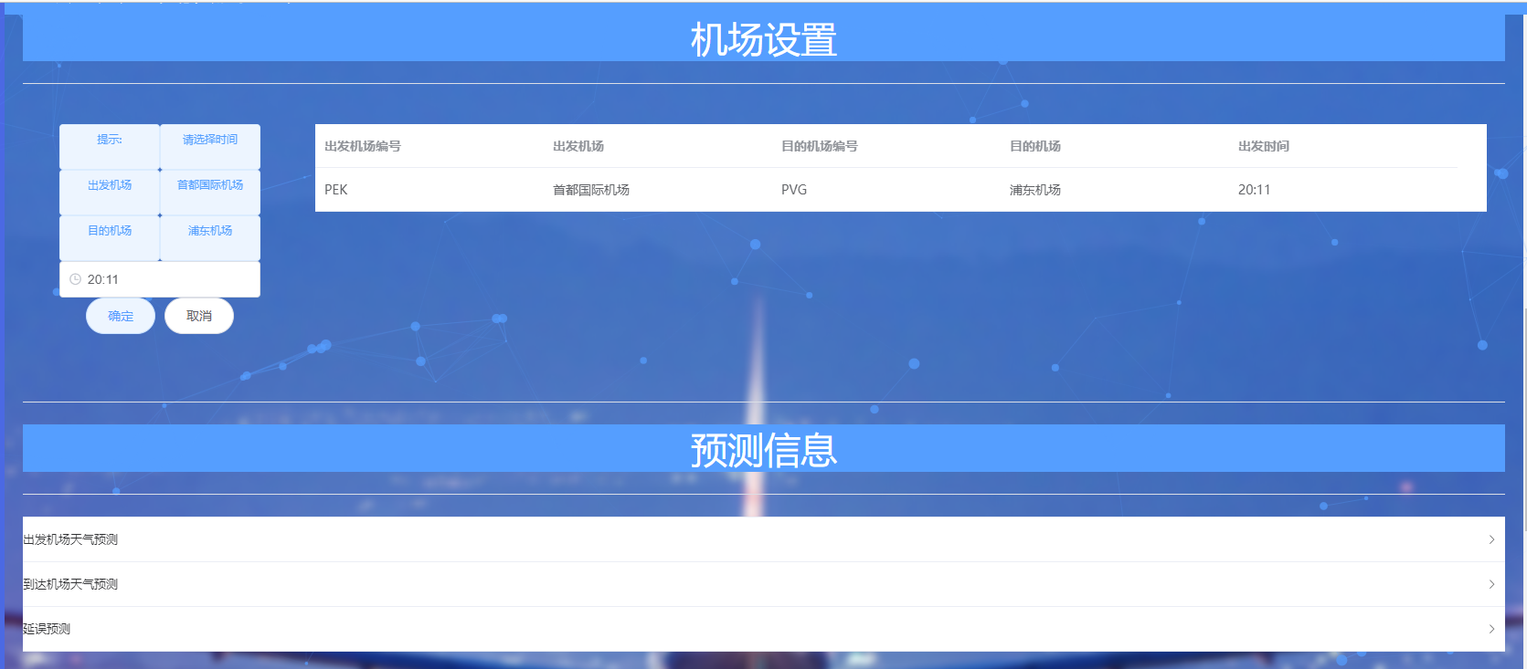
2
三、机场选择、航班信息显示、预测信息加载

Slide 24
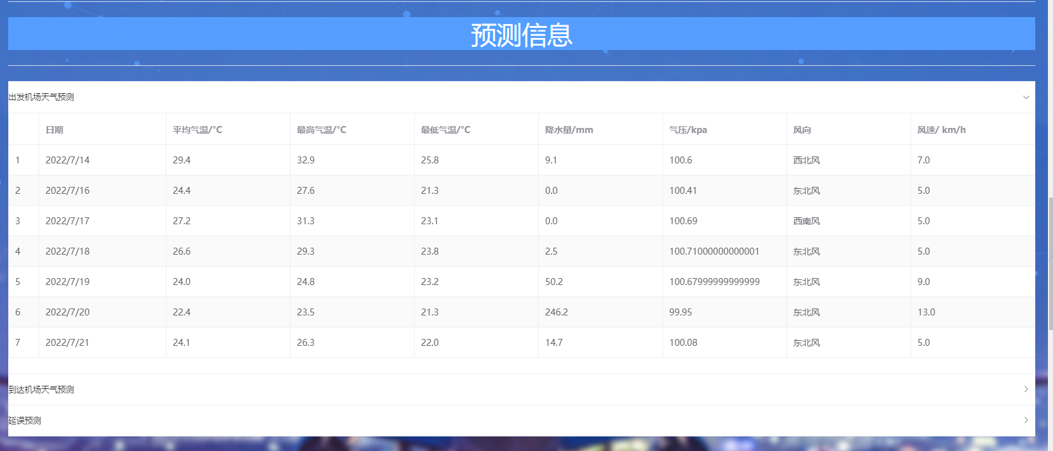
2
三、起飞机场天气信息

Slide 25
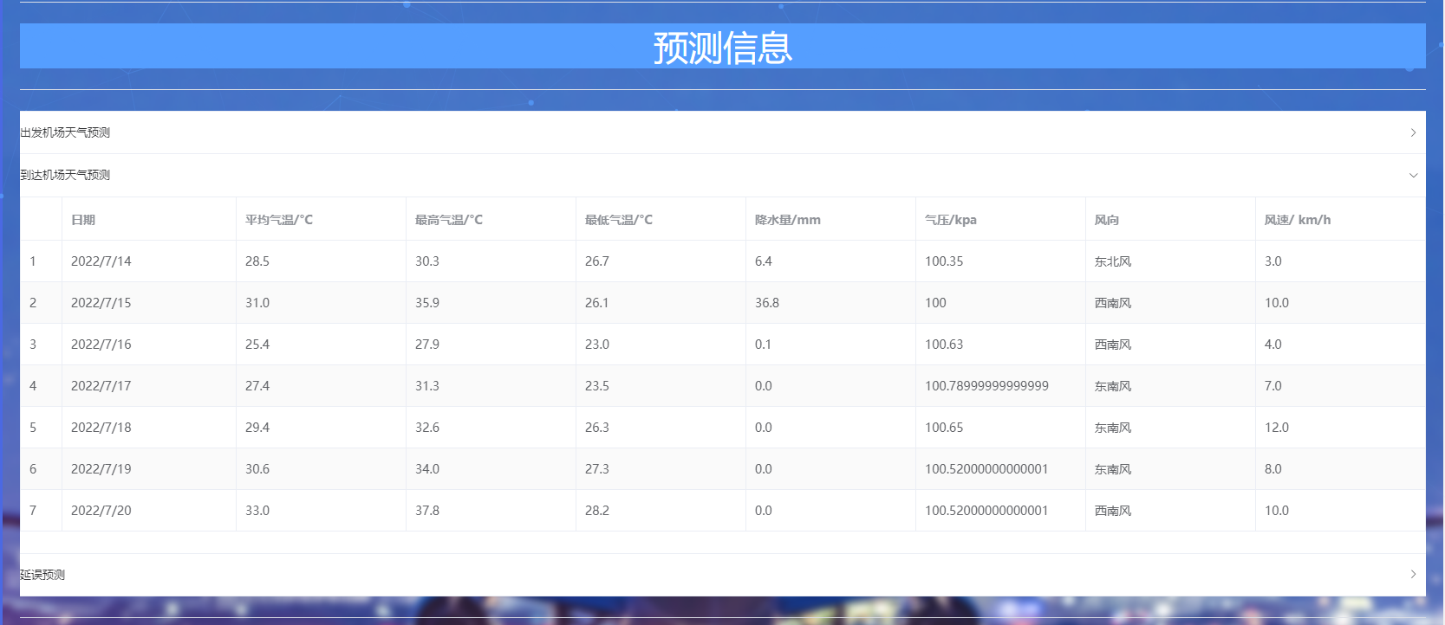
2
三、目的机场天气信息

Slide 26
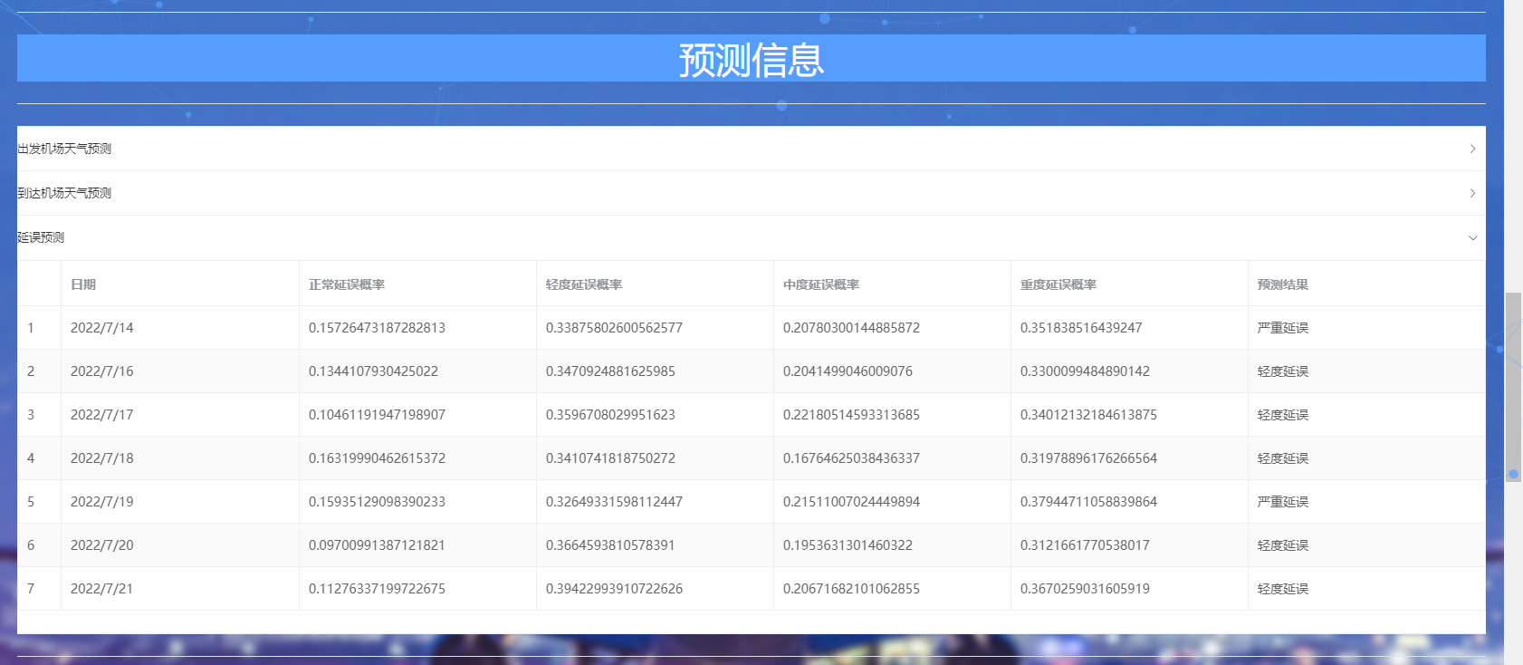
2
三、航班延误信息预测

Slide 27
第三部分
技术要点

Slide 28
3
技术要点
1.算法模型设计技术要点
2.前后端连接技术
3.核心功能：
预测数据的获得与传输

Slide 29
3
技术要点-算法模型
模型构建的两个重要的部分是数据集的处理与模型的优化
数据集的优化
算法模型的优化

Slide 30
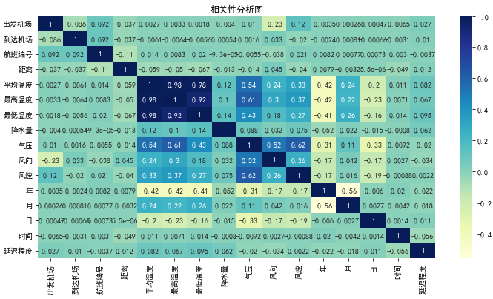
3
数据集处理
根据中国民航的统计,航空公司航班延误的主要原因如表2所示。 按该原因导致航班延误的比例大小,主要有航空公司原因、空管原因、天气原因和军事活动 ,这四项的总和占到航班延误总数的90%以上。 从表2可以看出,虽然航空公司自身造成的航班延误占绝大多数,但从2008年以来,这一比例在逐年下降;天气原因造成的航班延误基本上保持在 20% 左右;但空管和军事活动造成的航班延误却呈逐年上升趋势,二者之和将近40%。
相关性分析
通过相关性分析优先选对最后的预测影响较大的特征值
同时可以验证我们相关的论文数据，以证明理论可行性
参考文献：
[1]董念清. 中国航班延误的现状、原因及治理路径[J]. 北京航空航天大学学报(社会科学版), 2013, 26(6):25-32.

Slide 31
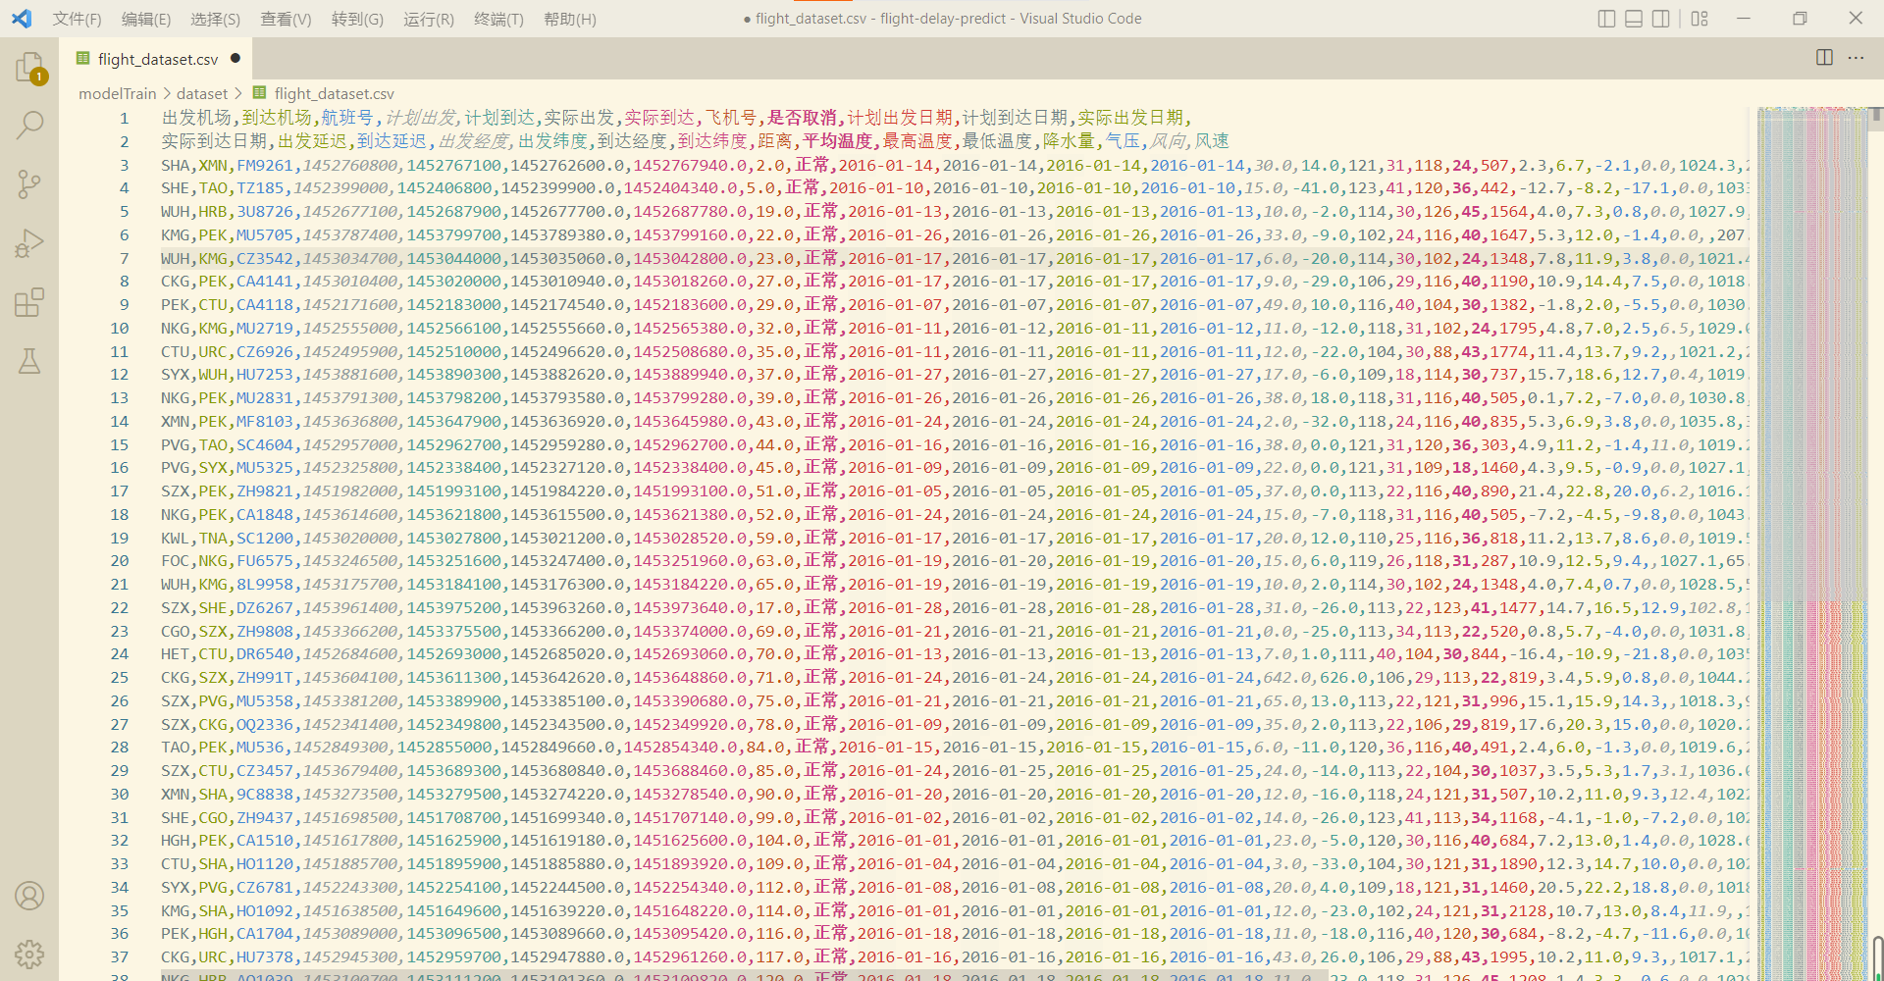
第一次优化数据集
题
标题
标题

Slide 32
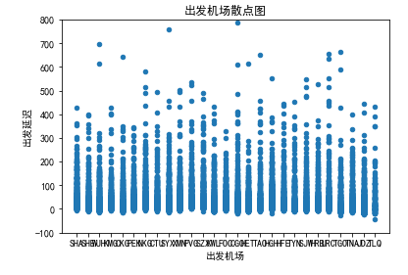
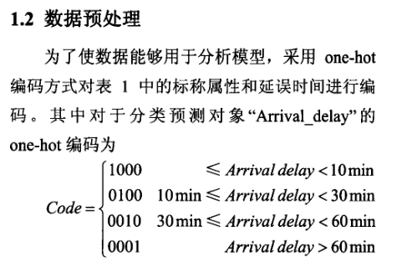
3
数据集处理
参考文献
[1]唐红, 王栋, 宋博,等. 基于非线性赋权XGBoost算法的航班延误分类预测[J]. 系统仿真学报, 2021.
中的分类器准确率结果对比
延迟情况的散点图统计
通过对延迟情况的统计并结合相关的论文依据进行延迟程度的划分

Slide 33
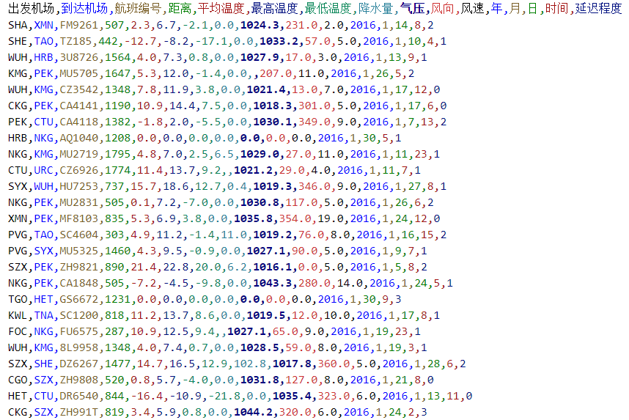
第二次优化数据集
# 为出发机场,到达机场,航班编号,年,月,日,时间 字符串转化为可训练的变量
data_train['出发机场'] = data_train['出发机场'].astype('category')
data_train['到达机场'] = data_train['到达机场'].astype('category')
data_train['航班编号'] = data_train['航班编号'].astype('category')
# 字典映射编码
data_train['出发机场'] = data_train['出发机场'].cat.codes
data_train['到达机场'] = data_train['到达机场'].cat.codes
data_train['航班编号'] = data_train['航班编号'].cat.codes
较之前仅有气象数据外，只保留了出发机场，到达机场，航班编号，距离，以及年月日作为特征，并将字符串特征转化为字典映射编码，对延迟程度做了划分，分别对应0,1,2,3。因为xgboost的shu决策树的特性，并不需要采用one-hot编码

Slide 34
第一次优化数据集
题
标题
标题

Slide 35
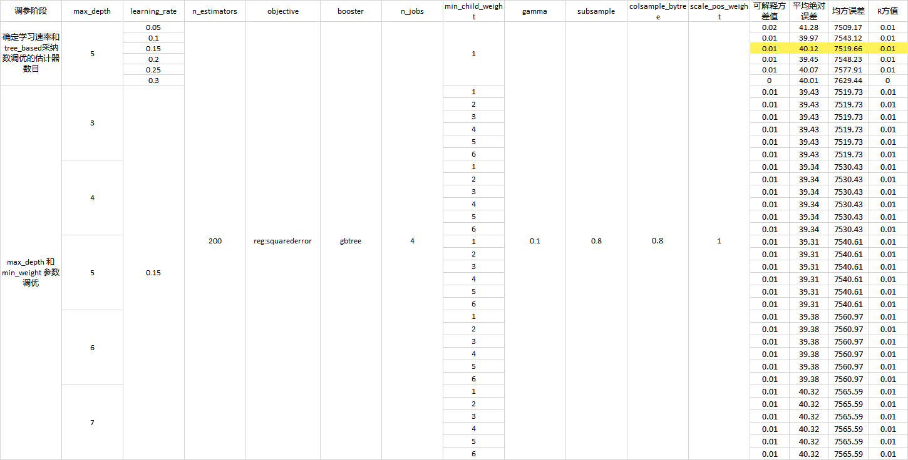
3
模型优化-通过大量的调参比对最后得出合适的模型与参数
因天气的特征导致回归模型效果较差，即使进行参数调优，R方值仅在1%波动，可用效果差。
因此参考[5]唐红, 王栋, 宋博,等. 基于非线性赋权XGBoost算法的航班延误分类预测[J]. 系统仿真学报, 2021.
将回归模型转化为分类模型并将数据集重新进行特征工程。

Slide 36
第二次优化数据集
# 为出发机场,到达机场,航班编号,年,月,日,时间 字符串转化为可训练的变量
data_train['出发机场'] = data_train['出发机场'].astype('category')
data_train['到达机场'] = data_train['到达机场'].astype('category')
data_train['航班编号'] = data_train['航班编号'].astype('category')
# 字典映射编码
data_train['出发机场'] = data_train['出发机场'].cat.codes
data_train['到达机场'] = data_train['到达机场'].cat.codes
data_train['航班编号'] = data_train['航班编号'].cat.codes
较之前仅有气象数据外，增加了出发机场，到达机场，航班编号，距离，以及年月日作为特征，并将字符串特征转化为字典映射编码，对延迟程度做了划分，分别对应0,1,2,3。因为xgboost的shu决策树的特性，并不需要采用one-hot编码

Slide 37
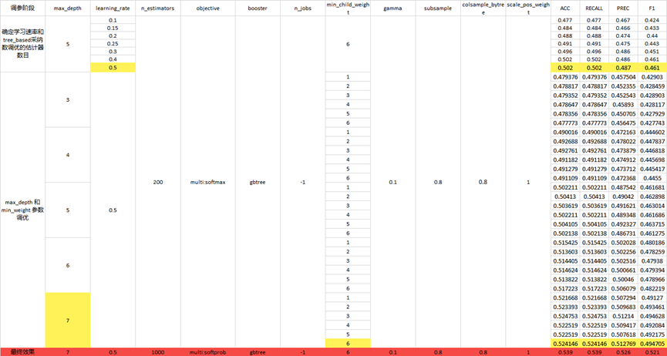

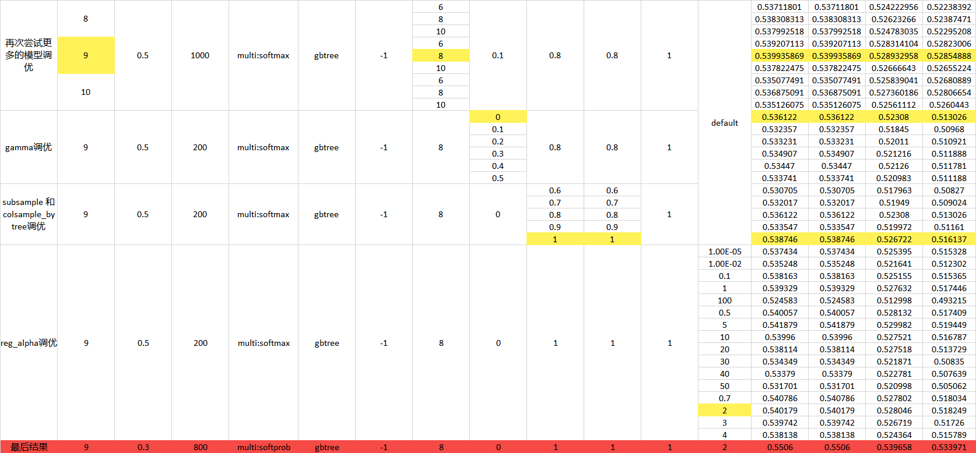
3
模型优化-通过大量的调参比对最后得出合适的模型与参数
自上次调优后，又继续尝试了gamma, subsample, colsample_bytree以及reg_alpha的调优，将acc和f1尽可能地优化，通过75次的模型测试，花费近20个小时，最后达到acc为55.06%, f1score为53.397%。
与最开始的acc为47.7%，f1score为42.4%有着较为显著的提升。
[1]岳庆生. 基于不平衡数据的XGBoost性能优化研究[D]. 兰州交通大学, 2019.

Slide 38
3
天气预测模型简单介绍
由于大气运动的不确定性等因素，天气预测需要收集大量的数据用以分析处理，大数据分析与挖掘的相关理论与技术对天气预测有着重要的作用。新的全国平均气温序列与以往的研究结果比较给出了更高的增温趋势估计值,这主要与采用新的月平均气温统计方法改善了原序列的均一性有关[2]。
由于可能会持续的增温，所以就近选取往年数据作为数据集，再通过对预设时间段的天气气温分析，由平均气温、最高气温、最低气温、降雨量、气压、风向、风速等特征值对当前日期开始的后7天时间段的天气情况进行预测。从www.meteomanz.com网页爬取气温数据并存储为CSV文件，使用panda读取CSV文件并进行数据预处理，并采用Sklearn框架进行随机森林模型建模预测。
参考文献
[7]唐国利, 任国玉. 近百年中国地表气温变化趋势的再分析[J]. 气候与环境研究, 2005, 10(4):8

Slide 39
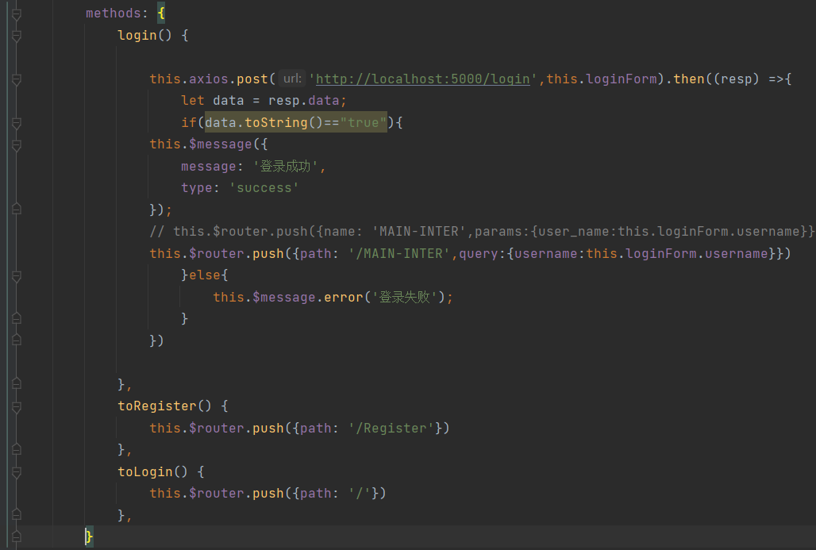
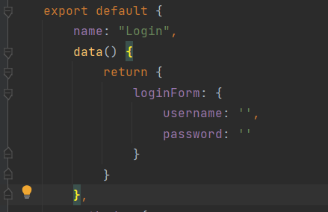
3
Flask与VUE的数据对接-以用户登录为例
▷ 前端发出请求，并使用axios中的post传递登录信息到后端
this.axios.post('http://localhost:5000/login',this.loginForm).then((resp)

Slide 40
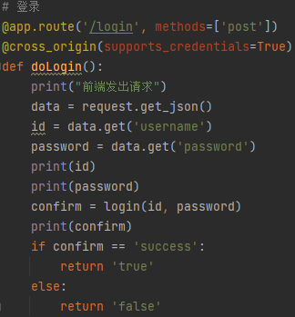
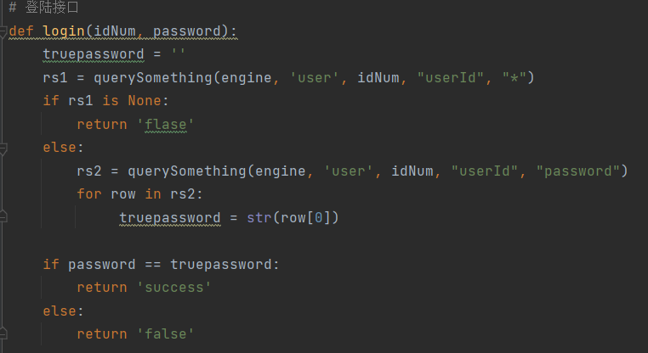
3
Flask与VUE的数据对接-以用户登录为例
▷后端接收到登录请求并获得返回数据，之后与数据库中的用户信息进行比对并返回结果
我们可以看到左侧接收请求、获得前端数据,调用相应API进行判断,最后返回消息到前端

Slide 41
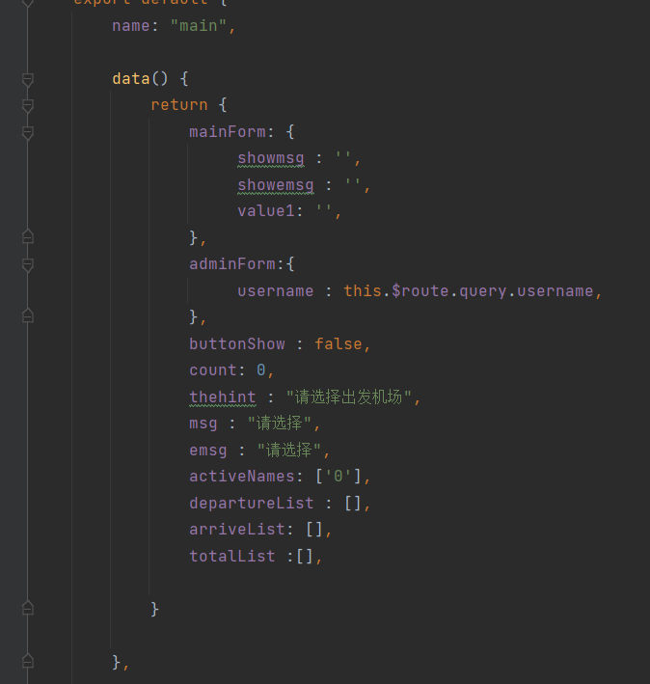
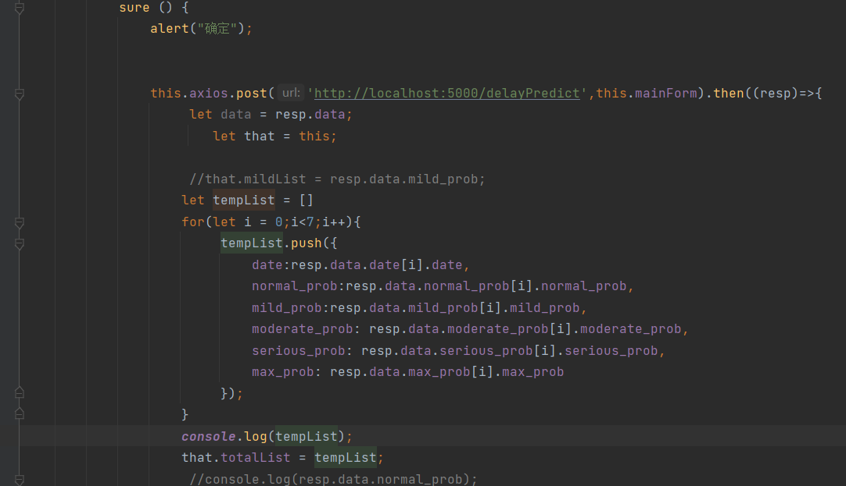
3
航班延迟预测信息的事件请求与数据获得
▷ 前端发出请求，并且要求了数据的格式，航班信息为一个list其中存储的是个二维数组，前端接收后进行解析并写入信息栏中

Slide 42
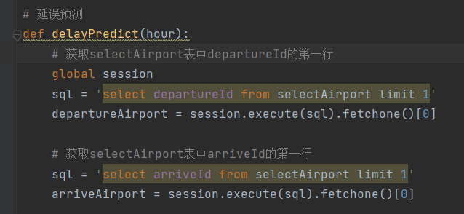
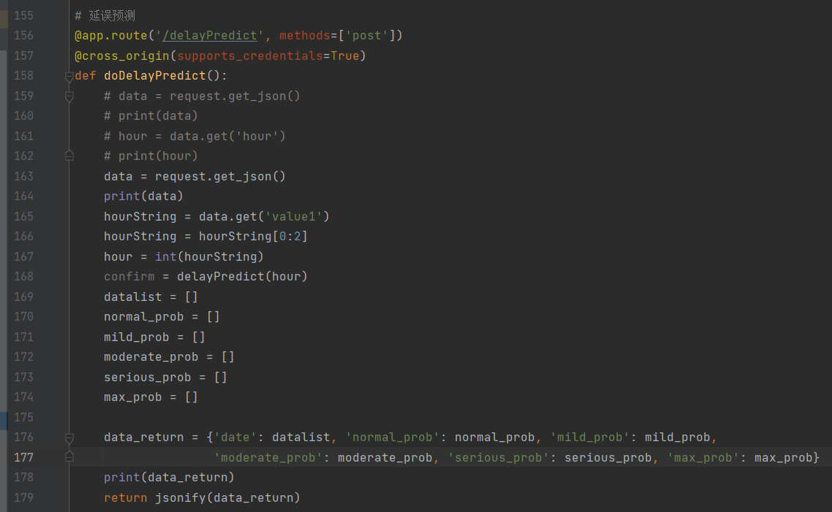
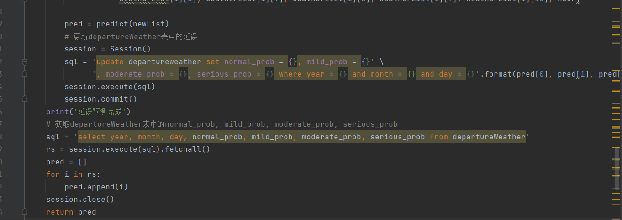
3
航班延迟预测信息的请求与获得
▷后端接收到请求，调用API并把前端的数据传递给API，API首先读取航班中的起始、终止机场信息和选择时间，进行SQL语言嵌套访问数据库、模型的调用与赋参，得到结果按格式传到二维数组打包成JSON文件传给前端待解包分析并显示

Slide 43
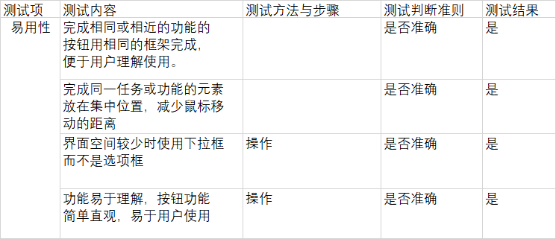
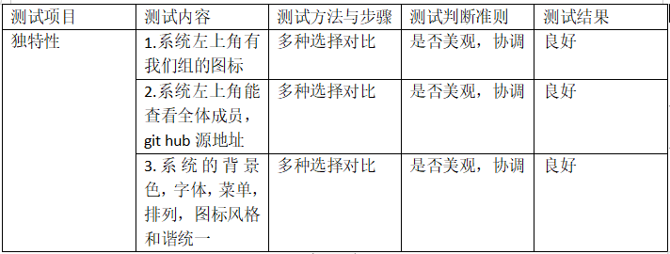
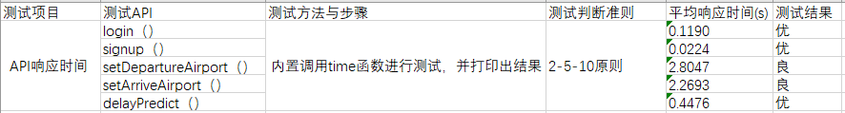
3
附加-功能测试
非功能性需求
1.安全性：用户信息存储在云数据库中，并且只有系统内置管理员可更改
2.响应性：使用2-5-10原则设计
3.界面友好性：选择模块与展示模块放在同一个Web界面，便于查看，
同时没有页面的跳转保证了页面响应速度

Slide 44
第四部分
演示与说明

Slide 45
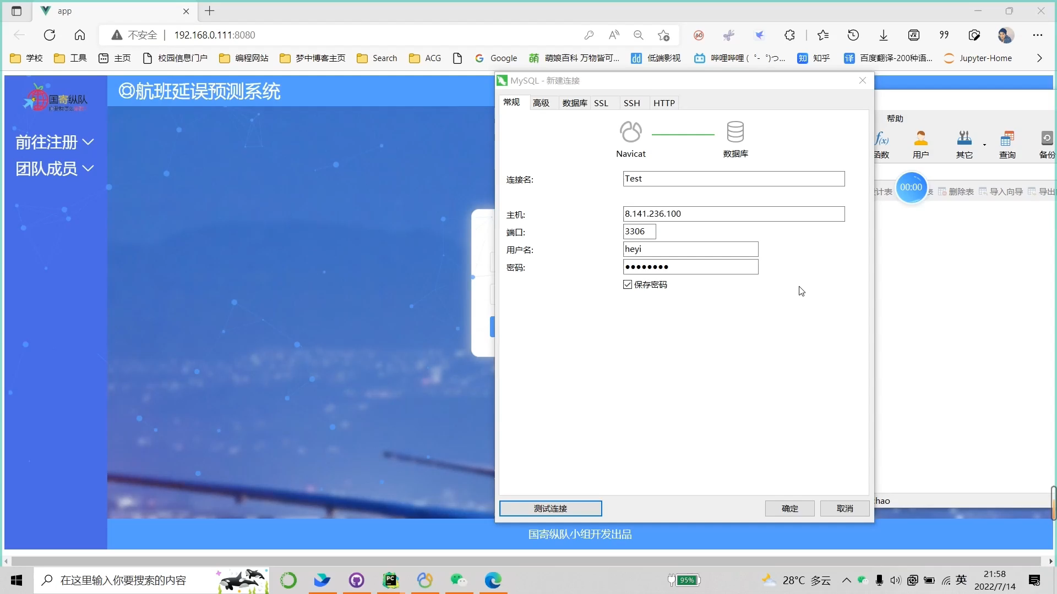
4
项目录像演示

Slide 46
第五部分
项目管理

Slide 47
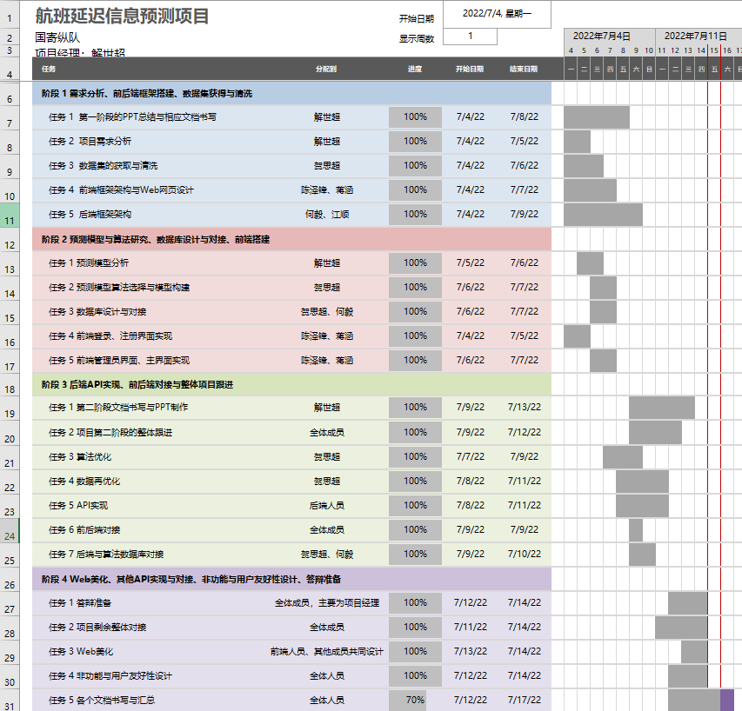
5
1.项目甘特图
分为四个阶段，根据课程安排与项目实际开发进度不断调整

Slide 48
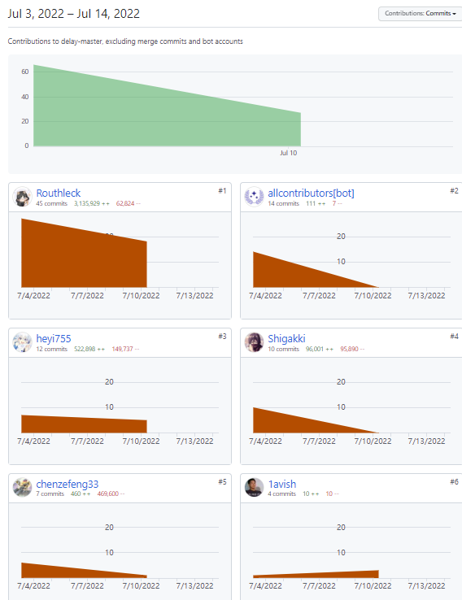
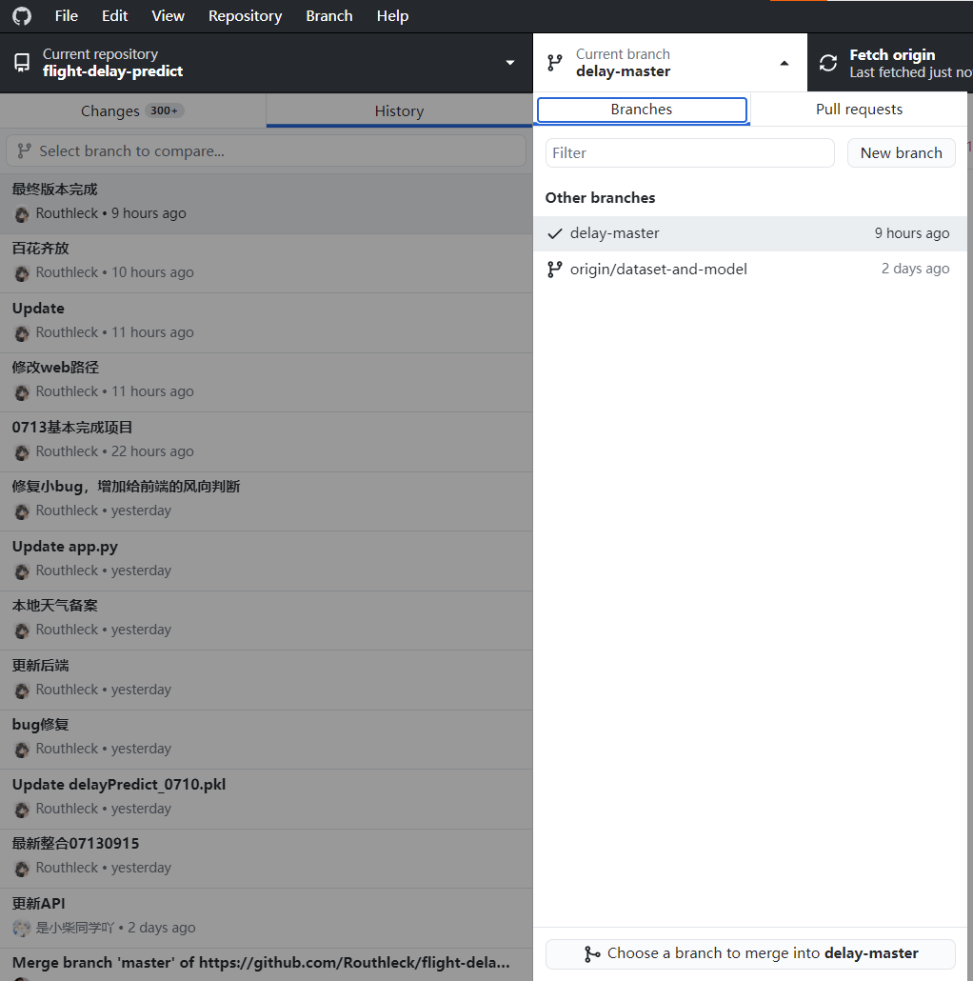
5
2.GitHub进行项目的托管、版本迭代
1.记录项目的进程、代码提交量
2.进行版本迭代，由于前后端对接的要求，在最开始拉取了两个分支（Branch），最后整合到一个项目支流中

Slide 49
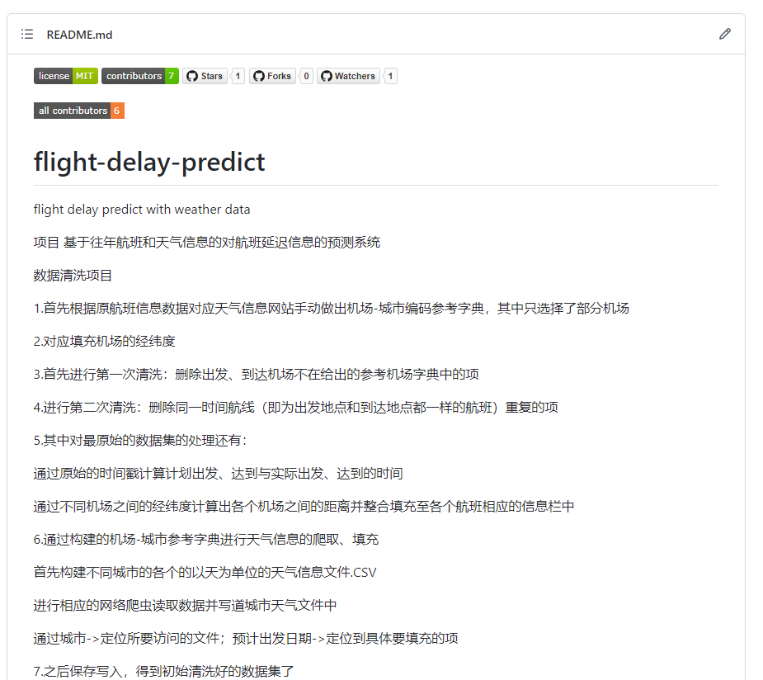
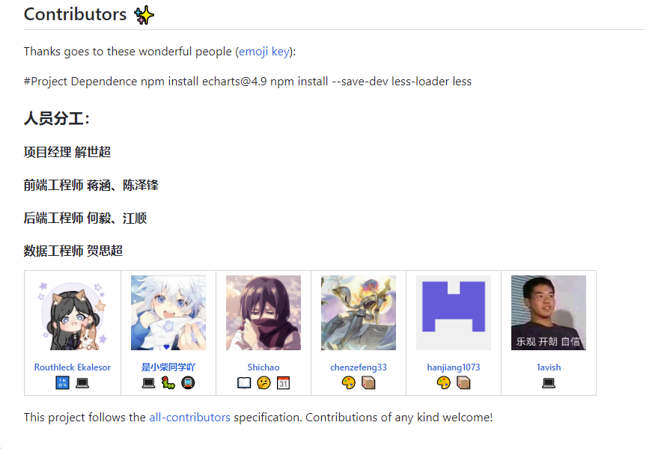
5
3.GitHub中的Readme，包括项目基本思路与成员分工
在不到两周的时间里，我们各个模块人员互帮互助，没有甩锅与推脱，在前后端对接部分更是集6人之力一起讨论、解决问题
同时还会组织各个模块的人员进行技术讲解，互相学习对方负责的知识
总体上我们小组气氛融洽，每个人都学到了很多

Slide 50
5
附：项目参考文献
参考文献：
[1]中国民用航空局．2019年全国民航工作会议专题速递[EB/OL][20200616].http://www.caac.gov.cn/ZTZL/RDZT/2019Q GMHGZHY/.
[2]Chen T Q, Guestrin C. XGBoost: a scalable tree boosting system[C]//ACM SIGKDD International Conference on Knowledge Discovery and Data Mining. San Francisco:USA: ACM, 2016: 785-794
[3]Chen T Q, He T, Benesty M. Xgboost: Extreme Gradient Boosting[R], R Package Version 0.4-2, 2015: 1
[4]刘金元，丁勇，李涛．基于梯度提升决策树的航班延误分类预测[J]．数学的实践与认识，2018，48(4): 1-7.
[5]唐红, 王栋, 宋博,等. 基于非线性赋权XGBoost算法的航班延误分类预测[J]. 系统仿真学报, 2021.
[6]董念清. 中国航班延误的现状、原因及治理路径[J]. 北京航空航天大学学报(社会科学版), 2013, 26(6):25-32.
[7]唐国利, 任国玉. 近百年中国地表气温变化趋势的再分析[J]. 气候与环境研究, 2005, 10(4):8.
[8]岳庆生. 基于不平衡数据的XGBoost性能优化研究[D]. 兰州交通大学, 2019.

Slide 51
第二小组 国寄纵队
感谢聆听！
THANK YOU FOR WATCHING!
PRESENTED BY 解世超
指导老师：鲁凌云 助教老师：张星宇

